Slide 1
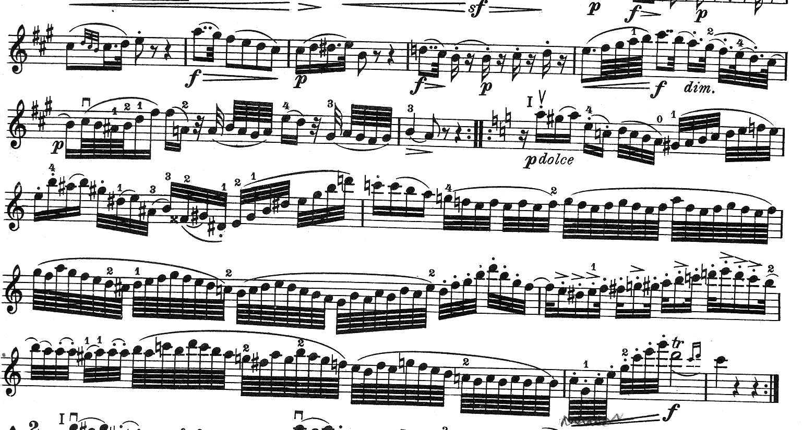
Codification
Haydn: Streichquartett op 54.3 aus Largo, Violine I
Prof. Dr. Dörte Haftendorn, Leuphana Universität Lüneburg, 2013 http://www.leuphana.de/matheomnibus

Slide 2
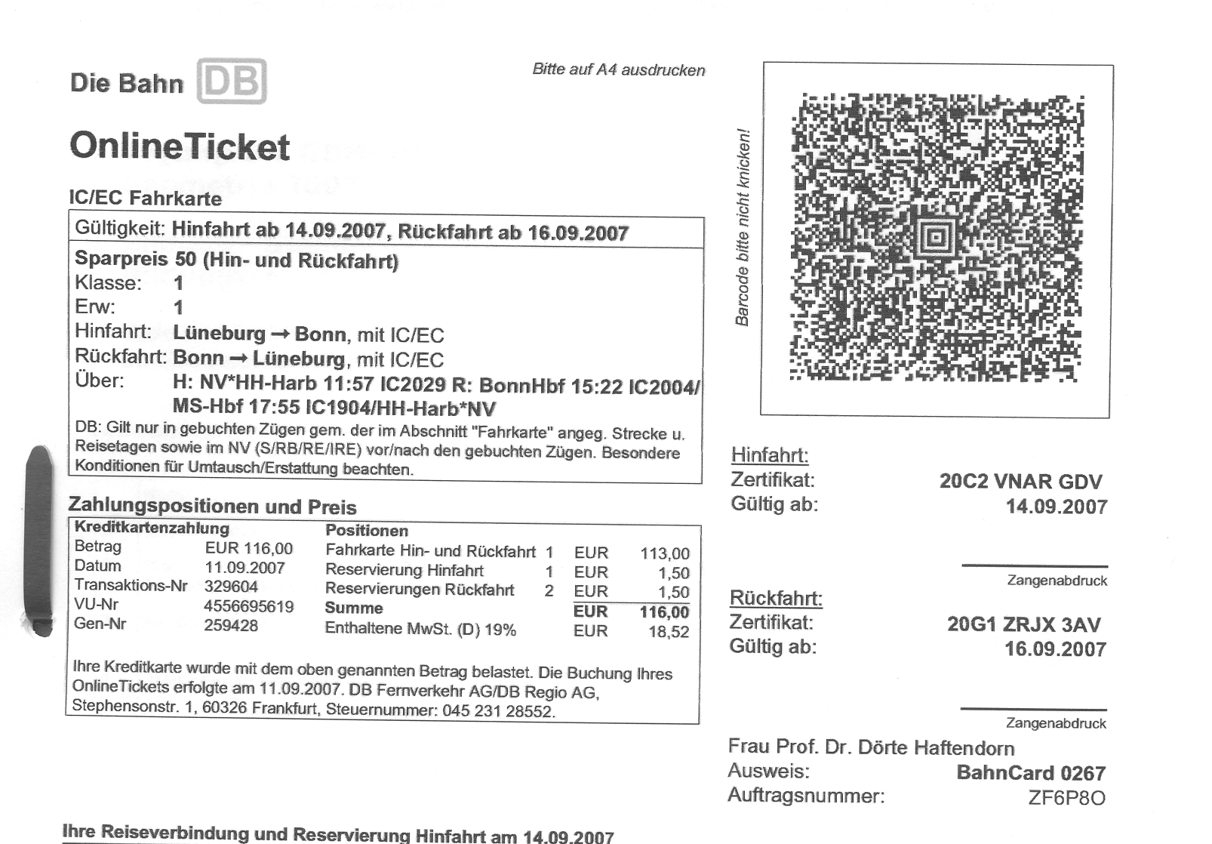
Codification
Prof. Dr. Dörte Haftendorn, Leuphana Universität Lüneburg, 2013 http://www.leuphana.de/matheomnibus

Slide 3
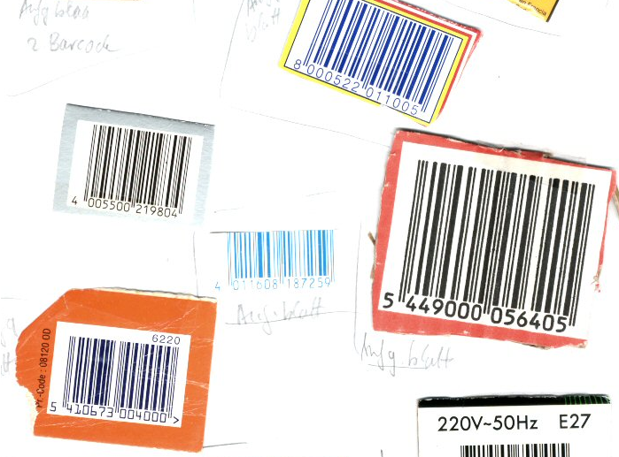
EAN Europäische Artikelnummer
Ziffern 1 und 2 codieren das Hersteller-Land.
Ziffer 3 bis 12 codieren Händler und Ware.
Die letzte Ziffer ist eine Prüfziffer.
Prof. Dr. Dörte Haftendorn, Leuphana Universität Lüneburg, 2013 http://www.leuphana.de/matheomnibus

Slide 4
EAN European article number
digits 1 and 2 encode the country of the producer
digits 3 and 12 encode the merchant and article
The last digit is a proof number.
Prof. Dr. Dörte Haftendorn, Leuphana Universität Lüneburg, 2013 http://www.leuphana.de/matheomnibus

Slide 5
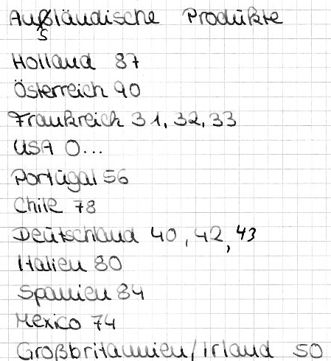
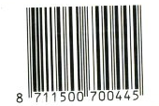
EAN Europäische Artikelnummer
This ist is made by pupils, 12 year old
Guatemala,Panama u.a
More: http://www.ruoss-kistler.ch/handel/hilfe/ean_laender_prefix.htm
Prof. Dr. Dörte Haftendorn, Leuphana Universität Lüneburg, 2013 http://www.leuphana.de/matheomnibus

Slide 6
EAN European article number
The proof number
has to be the
complement
to the next tenner.
proof number
ok
Prof. Dr. Dörte Haftendorn, Leuphana Universität Lüneburg, 2013 http://www.leuphana.de/matheomnibus

Slide 7
EAN
Switching of digits is often detected by the proof number
Prof. Dr. Dörte Haftendorn, Leuphana Universität Lüneburg, 2013 http://www.leuphana.de/matheomnibus

Slide 8
EAN
Switching of digits is often detected by the proof number
but not noticed are the pairs:
twisted
Solution are
x-y=5
x=y+5
Prof. Dr. Dörte Haftendorn, Leuphana Universität Lüneburg, 2013 http://www.leuphana.de/matheomnibus

Slide 9
ISBN out of date
In the last years one changed the type of the book number
new: ISBN-13
Switching of digits is always detected by the proof number.
Prof. Dr. Dörte Haftendorn, Leuphana Universität Lüneburg, 2013 http://www.leuphana.de/matheomnibus

Slide 10
ISBN ist veraltet
neu: ISBN-13
sie ist eine EAN
Zifferndreher werden immer von der Prüfziffer gemerkt.Der Grund: 11 ist Primzahl
Die alte Buchnummer ohne Prüfziffer
978 steht immer am Anfang der Buch-EAN
Prof. Dr. Dörte Haftendorn, Leuphana Universität Lüneburg, 2013 http://www.leuphana.de/matheomnibus

Slide 11
ISBN out of date
new: ISBN-13
is a EAN
Switching of digits is always detected by the proof number.The reason: 11 is a prime
The old book number without proof number
978 always in front
new EAN poof number
Prof. Dr. Dörte Haftendorn, Leuphana Universität Lüneburg, 2013 http://www.leuphana.de/matheomnibus

Slide 12
ISBN out of date
new: ISBN-13
is a EAN
Switching of digits is always detected by the proof number. The reason: 11 is a prime
proof number must be: 4
Prof. Dr. Dörte Haftendorn, Leuphana Universität Lüneburg, 2013 http://www.leuphana.de/matheomnibus

Slide 13
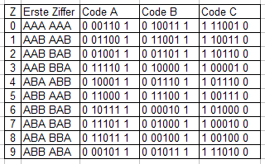
EAN
4 0 0 3 2 7 3 1 0 3 8 6 3
0001101 0100111 0111101 0010011 ……
parity 1
parity 0
parity 0
Using the parity the reading direction of the bar code is identifiable.
The leading digit is encoded by the sequence in the first column.
4 -> ABA ABB
Prof. Dr. Dörte Haftendorn, Leuphana Universität Lüneburg, 2013 http://www.leuphana.de/matheomnibus

Slide 14
EAN
4 0 0 3 2 7 3 1 0 3 8 6 3
The leading digit is encoded by the sequence in the first column.
4 -> ABA ABB
parity= number of 1‘s mod 2
parity 1
parity 0
parity 0
Prof. Dr. Dörte Haftendorn, Leuphana Universität Lüneburg, 2013 http://www.leuphana.de/matheomnibus

Slide 15
Fehlerkorrigiende Codes
Wir betrachten binäre Codewörter aus 0 und 1
Die Parität eines Codewortes ist
0, wenn das Wort eine gerade Anzahl 1 hat
1, wenn das Wort eine ungerade Anzahl 1 hat
Der Hammingabstand zweier Codewörter ist die Anzahl der unterschiedlich besetzten Stellen.
0101111
0111011
0000101
0010001
0101111
0000101
1010000
1000100
Prof. Dr. Dörte Haftendorn, Leuphana Universität Lüneburg, 2013 http://www.leuphana.de/matheomnibus

Slide 16
Bug Corrective Codes
We look at binary code words made of 0 and 1
The parity p of a code word is
0, when the word has an even number of 1‘s
1 when the word has an odd number of 1‘s
The Hamming distance h between two code words is the number of differently occupied positions.
0101111
0111011
0000101
0010001
0101111
0000101
1010000
1000100
Prof. Dr. Dörte Haftendorn, Leuphana Universität Lüneburg, 2013 http://www.leuphana.de/matheomnibus

Slide 17
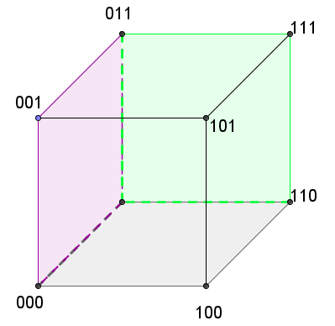
Fehler-erkennende Codes
Wir betrachten binäre Codewörter mit 3 Bit.
010
Prof. Dr. Dörte Haftendorn, Leuphana Universität Lüneburg, 2013 http://www.leuphana.de/matheomnibus

Slide 18
Bug Corrective Codes
We look at binary code words with 3 bits.
Four words are allowed.
h=2 for all pairs of words
The code with this four words is able to recognize single-bit bugs. But they can‘t be corrected.
010
Prof. Dr. Dörte Haftendorn, Leuphana Universität Lüneburg, 2013 http://www.leuphana.de/matheomnibus

Slide 19
Fehlerkorrigiende Codes
Code mit Hammingabstand mindestens 3
IIIOIIOI IOOIIIOO IOOIOOII
Nun tritt ein einziger Fehler auf.
IOOIOIOO
Den Fehler entdeckt man dadurch, dass es kein zulässiges Wort ist.
Die letzte Ziffer ist oft die Parität des davor stehenden Wortes. Dann sieht man den Fehler an der falschen Parität.
Das falsche Wort hat vom mittleren Codewort den Hammingabstand 1. Von den anderen Codewörtern hat es den Hammingabstand mind. 2.
Man nimmt dieses „nahe“ Codewort anstelle des falschen.
IOOIIIOO wird jetzt nach dem Fehler genommen
Erlaubte
Codewörter
Nun ist alles wieder richtig.
Prof. Dr. Dörte Haftendorn, Leuphana Universität Lüneburg, 2013 http://www.leuphana.de/matheomnibus

Slide 20
Bug Corrective Codes
Code with Hamming distance at least 3
IIIOIIOI IOOIIIOO IOOIOOII
Now a single-bit bug occurs
IOOIOIOO
The bug is discoverd, because this is not an allowed word..
Often the last digit is the parity of the Word in front. Then you find the bug, because the parity is false.
The false word has Hamming distance 1 from the word in the middle (above ). The Hammning distance to the other code words is at least 2.
One takes this „nearest“ code word instead of the false word.
IOOIIIOO is now taken for futher usage.
allowed
code words
Now every thing is correct again.
Prof. Dr. Dörte Haftendorn, Leuphana Universität Lüneburg, 2013 http://www.leuphana.de/matheomnibus

Slide 21
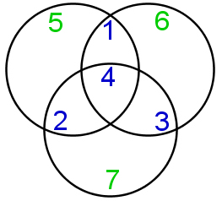
Hamming-Code
Richard Hammming fand 1948 als Erster einen fehlerkorrigierenden Code.
Wir betrachten einen Code aus 4 Bits.
Alle 2^4=16 möglichen Wörter sind erlaubt.
Die Nachricht:
IOII
Gesendet wird:
Prof. Dr. Dörte Haftendorn, Leuphana Universität Lüneburg, 2013 http://www.leuphana.de/matheomnibus

Slide 22
Hamming Code
Richard Hammming was in 19948 the first to invent a bug corrective code.
We look at a code with 4 bits.
All 2^4=16 possible words are allowed.
The message:
IOII
will be transmitted
Prof. Dr. Dörte Haftendorn, Leuphana Universität Lüneburg, 2013 http://www.leuphana.de/matheomnibus

Slide 23
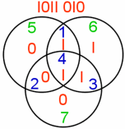
Hamming-Code
Zu je vier eigentlich zu sendenden Bits der Nachricht werden drei „Prüfbits" berechnet und angehängt. Das Kreisbild verdeutlicht das Vorgehen:
Schreibe die Nachricht in die blauen Felder 1,2,3,4.
Schreibe in die grünen Felder die Parität der im zugehörigen Kreis stehenden Bits.
Hänge die Bits der Felder 5,6,7 an die Nachricht an.
Der Empfänger trägt die sieben Bits in die Felder ein und prüft, ob alles richtig ist.
Nachricht.
IOII
Gesendetes Wort
IOIIOIO
Prof. Dr. Dörte Haftendorn, Leuphana Universität Lüneburg, 2013 http://www.leuphana.de/matheomnibus

Slide 24
Hamming Code
The message, which we will send, is splitted in packages of four bits. We calculate tree proof bits for every four message bits and attach them to the four bits. The following picture with the circles explains the method:
The regions are numbered as shown. Write the four message bits in the blue inner regions 1, 2, 3, 4
Write in the green regions 5, 6, 7 the parity of the bits in the correspondent circles.
Attach the bits in regions 5, 6, 7 to the four message bits.
The receiver puts all seven bits in the three circles and checks if all is correct.
message.
IOII
transmitted word
IOIIOIO
Prof. Dr. Dörte Haftendorn, Leuphana Universität Lüneburg, 2013 http://www.leuphana.de/matheomnibus

Slide 25
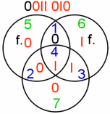
Funktioniert der Hamming-Code ?
Nachricht.
IOII
Gesendetes Wort
IOIIOIO
Sendekanal
Empfangenes Wort OOIIOIO mit Fehler
Wir betrachten
nur den Fall:
genau ein
Fehler.
Prof. Dr. Dörte Haftendorn, Leuphana Universität Lüneburg, 2013 http://www.leuphana.de/matheomnibus

Slide 26
Does the Hamming Code Work?
message.
IOII
sent word
IOIIOIO
transmission channel
received word OOIIOIO with bug
receiver detect:
5 and 6 are false.
He changes the bit at the position 1.
He takes:
IOIIOIO
We only look at the case:
only one single-bit bug.
all right
Prof. Dr. Dörte Haftendorn, Leuphana Universität Lüneburg, 2013 http://www.leuphana.de/matheomnibus

Slide 27
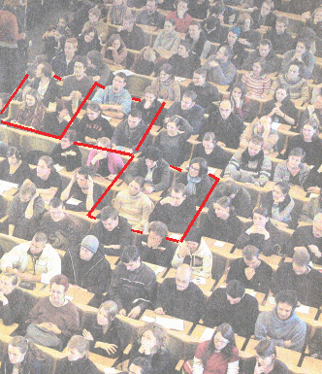
Funktioniert der Hamming-Code ?
Gesendetes Wort
IOIIOIO
Empfangenes Wort
Fehler Platz 4
Fehler Platz 5
IOIOOIO
IOI I I IO
Aufgabe: Sie empfangen: OIOIOOI . Was ist das richtige Wort?
Prof. Dr. Dörte Haftendorn, Leuphana Universität Lüneburg, 2013 http://www.leuphana.de/matheomnibus

Slide 28
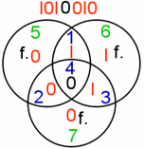
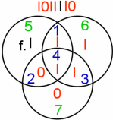
Does the Hamming Code Work?
sent word
IOIIOIO
received word
bug at position 4
bug at position 5
IOIOOIO
IOI I I IO
Problem: You receive: OIOIOOI . What is the correct word?
Prof. Dr. Dörte Haftendorn, Leuphana Universität Lüneburg, 2013 http://www.leuphana.de/matheomnibus

Slide 29
Funktioniert der Hamming-Code ?
Aufgabe: Sie empfangen: OIOIOOI . Was ist das richtige Wort?
Gesendetes Wort
???????
OIOIOOI
Prof. Dr. Dörte Haftendorn, Leuphana Universität Lüneburg, 2013 http://www.leuphana.de/matheomnibus

Slide 30
Does the Hamming Code Work?
sent word
???????
OIOIOOI
Yes, yet the old Hamming code can correct
single-bit bugs automatically.
Today one has improved bug corrective codes.
Prof. Dr. Dörte Haftendorn, Leuphana Universität Lüneburg, 2013 http://www.leuphana.de/matheomnibus

Slide 31
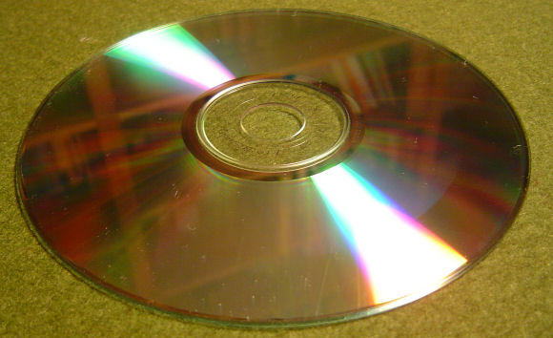
Bug Corrective Codes or Why Does the CD not Crackle?
Prof. Dr. Dörte Haftendorn, Leuphana Universität Lüneburg, 2013 http://www.leuphana.de/matheomnibus

Slide 32
Fehlerkorrigierende Codes oder warum CD nicht knackt
Prof. Dr. Dörte Haftendorn, Leuphana Universität Lüneburg, 2013 http://www.leuphana.de/matheomnibus

